Slide 1

Proyecto OLAP
Traffic
Héctor Rodríguez Salgado & Marta Loriente Nieves

Slide 2



Objetivo
Sistema de almacenamiento de datos OLAP
Análisis de datos de infracciones viarias
Ayudar a la prevención de accidentes

Slide 3

Obtención de datos (I)
Análisis desde el año 2.000 hasta el 2.016
Infracciones producidas en España

Slide 4
Obtención de datos (II)
Datos recogidos
Tipo, descripción y penalización de la infracción
Lugar
Fecha
Conductor
Vehículo

Slide 5
Esquema OLAP

Slide 6




Extracción, transformación y carga de datos

Slide 7
Cubo OLAP
Punto kilométrico
Fecha
Conductor
Vehículo
Tipo
Descripción
Penalización

Slide 8
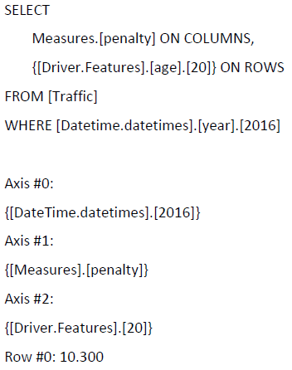
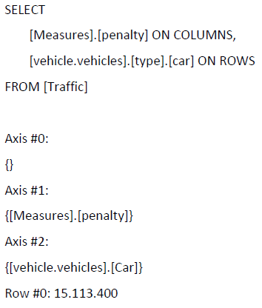
Consultas MDX

Slide 9


